Slide 1
第 15 週
氧化磷酸化
與電子傳遞鏈
Phosphoryl hóa oxy hóa

Slide 2
終於發電了
Cuối cùng cũng phát điện
前面做了一堆 NADH、FADH₂。今天收成。
Đã tạo nhiều NADH, FADH₂. Hôm nay thu hoạch.
真正的 ATP,大部分在這裡才產生。
生物化學 第 15 週 · Hóa sinh — Tuần 15
2 / 12

Slide 3
先看詞
Từ vựng · 不用背,看過就好
中文 | Tiếng Việt | English | 中文 | Tiếng Việt | English
氧化磷酸化 | Phosphoryl hóa oxy hóa | OxPhos | 化學滲透 | Thẩm thấu hóa học | Chemiosmosis
電子傳遞鏈 | Chuỗi vận chuyển điện tử | ETC | ATP合成酶 | ATP synthase | ATP synthase
複合體 | Phức hợp | Complex | 解偶聯劑 | Chất tách cặp | Uncoupler
質子梯度 | Gradient proton | Proton gradient | 氰化物 | Cyanide | Cyanide
泛醌 | Ubiquinone | Q | 細胞色素c | Cytochrome c | Cyt c
生物化學 第 15 週 · Hóa sinh — Tuần 15
3 / 12

Slide 4
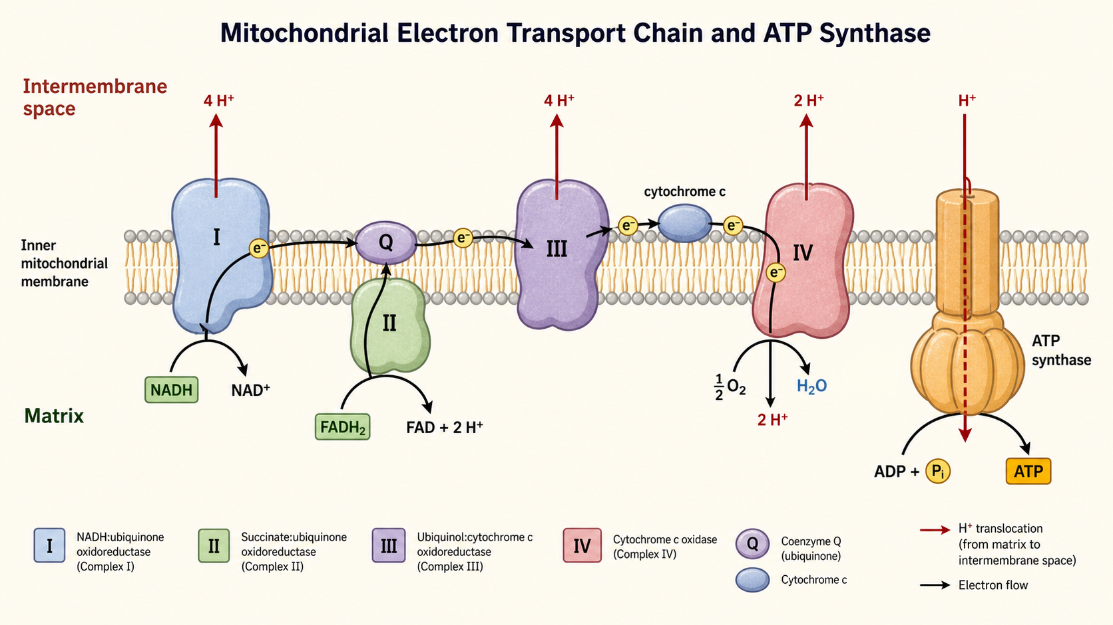
電子傳遞鏈
Chuỗi vận chuyển điện tử
電子接力:I/II → Q → III → cyt c → IV → 氧氣(變水)。
生物化學 第 15 週 · Hóa sinh — Tuần 15
4 / 12

Slide 5
複合體 II 不泵質子
Complex II KHÔNG bơm proton
泵質子的只有 I、III、IV。II 不泵。
所以 FADH₂ 產的 ATP 比 NADH 少。
FADH₂ tạo ít ATP hơn NADH.
因為 FADH₂ 從複合體 II 進來,少經過一個泵。
生物化學 第 15 週 · Hóa sinh — Tuần 15
5 / 12

Slide 6
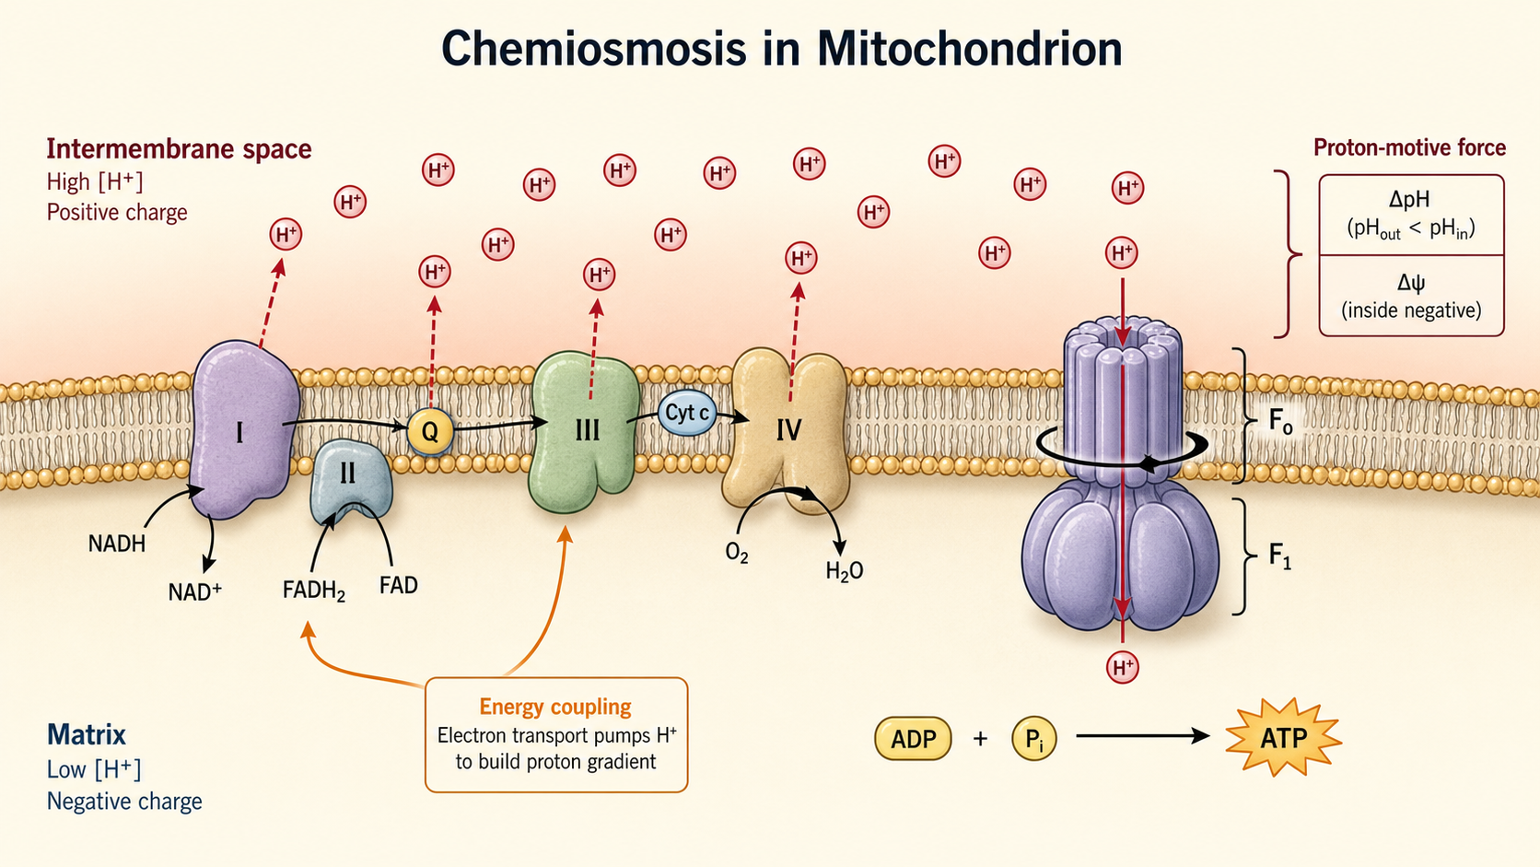
化學滲透:梯度變 ATP
Thẩm thấu hóa học
質子泵到膜間隙(蓄水)→ 流回時經 ATP 合成酶(水閘)→ 做 ATP。
Bơm proton (tích nước) → chảy về qua ATP synthase → tạo ATP.
生物化學 第 15 週 · Hóa sinh — Tuần 15
6 / 12

Slide 7
這是第 10 週的梯度,反過來用
Gradient tuần 10, dùng ngược
第 10 週
這週
鈉鉀幫浦「建立」梯度。
ATP 合成酶「用」梯度。
Tuần 10: tạo gradient
Tuần này: dùng gradient
同一個原理,反過來用。
Cùng nguyên lý, dùng ngược lại.
生物化學 第 15 週 · Hóa sinh — Tuần 15
7 / 12

Slide 8
為什麼氰化物致命
Vì sao cyanide gây chết
氰化物
擋複合體 IV
電子塞住
幾分鐘內死
→
→
→
Cyanide
Chặn complex IV
Electron kẹt
Chết trong vài phút
解偶聯劑:另一種毒
在膜上打洞 → 質子漏光 → 燒燃料但做不出 ATP → 發熱。有種減肥藥(DNP)就是,很多人熱死。
Chất tách cặp: đục màng → sinh nhiệt
生物化學 第 15 週 · Hóa sinh — Tuần 15
8 / 12

Slide 9
大盤點:一個葡萄糖
Tổng: 1 glucose
階段 | 產物
糖解 | 2 ATP + 2 NADH
丙酮酸→乙醯CoA | 2 NADH
檸檬酸循環 | 6 NADH + 2 FADH₂ + 2 GTP
總計 | 約 30–32 ATP
生物化學 第 15 週 · Hóa sinh — Tuần 15
9 / 12

Slide 10
練習:排序
Bài tập: Sắp xếp
NADH
複合體 I
III → IV
氧氣
→
→
→
NADH
Complex I
III → IV
Oxygen
電子最後給誰?為什麼要呼吸? Electron cuối cùng cho ai?
生物化學 第 15 週 · Hóa sinh — Tuần 15
10 / 12

Slide 11
練習:對或錯
Bài tập: Đúng hay sai
O / X
複合體 II 會泵質子。
O / X
氧氣是最終電子接受者。
O / X
ATP 合成酶靠質子流動來運轉。
O / X
氰化物擋住複合體 IV。
想一想:膜破洞讓質子漏光,還能做 ATP 嗎?
生物化學 第 15 週 · Hóa sinh — Tuần 15
11 / 12

Slide 12
下週 · Tuần sau
脂肪酸與胺基酸代謝
Chuyển hóa acid béo & amino acid
▶
課前:看詞彙表第 16 週(17 個詞)
Xem trước 17 từ của tuần 16
▶
小測:下週前 10 分鐘,考今天的詞
Kiểm tra 5 câu
▶
提示:除了葡萄糖,脂肪也能燒
Gợi ý: không chỉ glucose, mỡ cũng đốt được

